Slide 1
Т Т

Slide 2
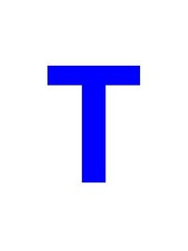
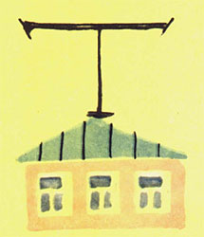
Буква Т стоит на крыше,
Телевизор в доме том.
Т в антенну превратилась
И на крыше очутилась.

Slide 3
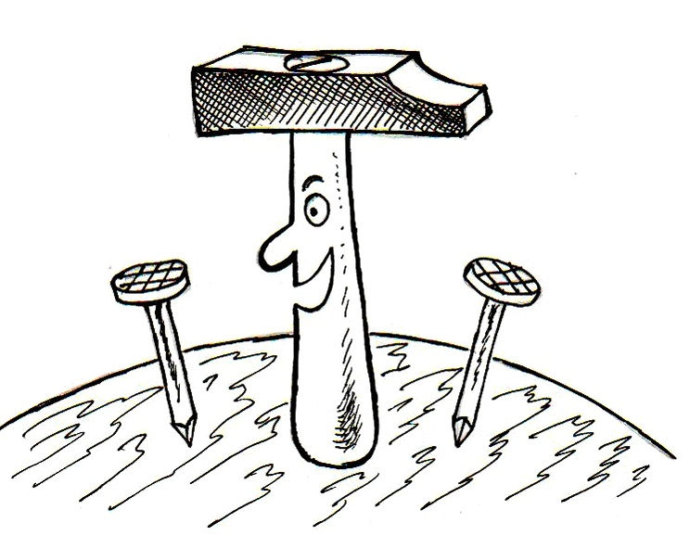
Молоток стучит: « Тук – тук! Т – трудяга молоток,
Букве «Т» я старый друг». Он забить все гвозди смог.

Slide 4
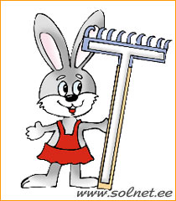
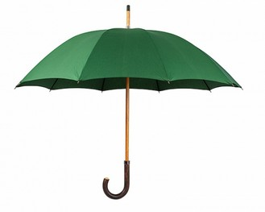
Т напоминает грабли, Но без зубчиков, не так ли?

Slide 5
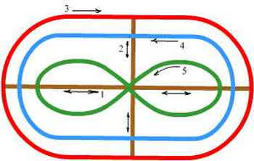
Зрительная гимнастика
Тренажер Базарного В.Ф.

Slide 11
Будьте здоровы!

Slide 12
Чтобы много знать, надо уметь читать.
АТ ОТ УТ ИТ
ОТ АТ ИТ УТ

